Slide 1

درسنامه یارَش
روستای سالکده

Slide 2
گذر زمان، تغییر سبک زندگی و تاثیر آن بر طبیعت ایران
تغییر بسته بندی‌ها از
کاغذ و پارچه به پلاستیک
رفته‌‌رفته از حدود صد سال پیش، با ترویج انواع
پلاستیک، مردم تبدیل شدند به کارخانه‌‌های
کوچک تولید زباله.
بازیافت زباله‌ها به جای خانه در لندفیل‌ها
عدم جداسازی و استفاده مجدد از زباله‌ها

Slide 3
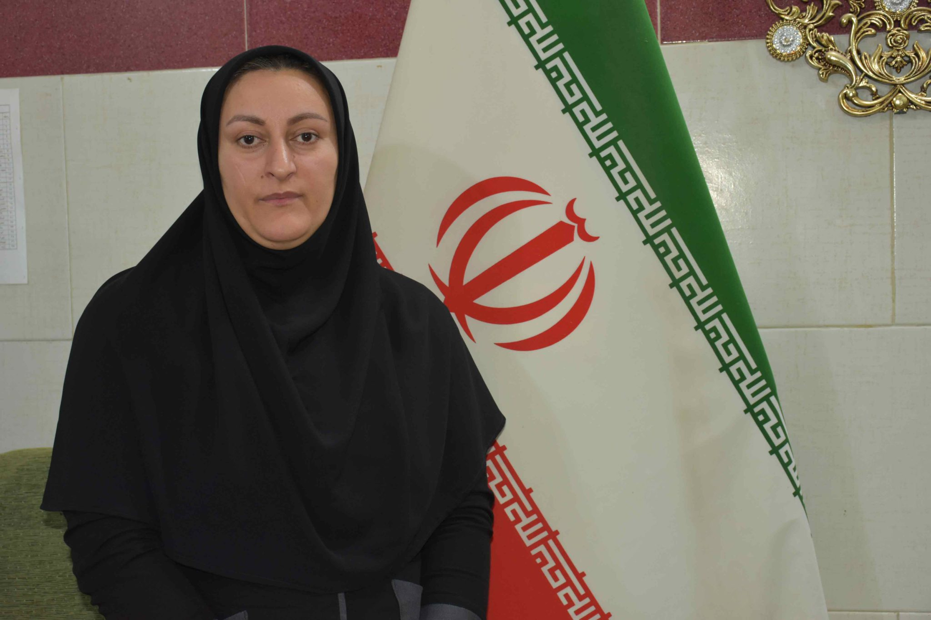
علاوه‌‌بر ترویج تفکیک زباله، نسل بشر نیاز به ترویج سبک جدیدی از زندگی دارد.
مهندس پای‌کار
دهیار دغدغه‌مند
همراهی مردم
گروه ترویجی بازیافت
همراهی دستگاه‌های دولتی
دستگاه زباله سوز
مردم که با دست خودشان و همت خودشان، زمین، این میراث الهی آباواجدادی را از بحرانی بزرگ نجات دادند و حفظش کردند

Slide 4
دهیار سالک‌‌‌‌ده از همه طرف تحت‌فشار بود. ادارۀ‌‌ محیط‌‌‌‌زیست و بخشداری ازس شکایت کرده بودند.
وقتی آقای مهندس‌نیک‌‌‌‌پی از موضوع باخبر شد، تصمیم گرفت برای روستای پدری‌‌‌‌اش کاری کند
بودجه‌‌‌‌ای بیست‌‌میلیونی وسط گذاشت و خودش به‌‌سراغ شرکت ترویجی در زمینۀ بازیافت رفت
با جست‌‌وجو در اینترنت، با دستگاه زباله‌‌سوز آشنا شدند که نه دودی داشت و نه آلودگی‌‌ای.
رایزنی‌‌‌‌ها برای تأمین بودجه از ارگان‌‌‌‌های دولتی و مسئولان به جایی نرسید.

Slide 5
باز هم آقای نیک‌‌‌‌پی و خیران دست‌‌به‌‌جیب شدند و دستگاه را خریداری کردند.
حذف دود و آلودگی
حذف شیرابه
امروز سالک‌‌ده با تحولی بزرگ، به‌‌عنوان روستای پاک شناخته می‌شود.
از بین رفتن آلودگی آب و مزارع
از بین رفتن دپو
اگر ماشین‌‌‌‌های گذری حتی ذره‌‌ای زباله بریزند، مردم بهشان تذکر می‌‌دهند

